Slide 1
Giới thiệu
Vũ Tuấn Hải, Bộ môn Phát triển phần mềm, khoa CNPM
Email: haivt@uit.edu.vn
Tài liệu học tập:
Moodle
Github
Giải đáp bài tập hàng tuần: vui lòng post tại group: Ban học tập CNPM - Ngôi nhà sẻ chia theo định dạng
[Bài Lab] – [vấn đề cần hỏi]
[Trình bày vấn đề]
#LTTQ

Slide 2
Nội dung
Tuần | Nội dung | Thời gian | Nội dung | Trọng số [30%]
3 - 4 | Lab 1. OOP in C# | 2 tuần | Bài tập Lab 1 | 5%
5 - 6 | Lab 2. GUI | 4 tuần | Bài tập Lab 2 - 3 | 10%
7 - 8 | Lab 3. Event handler | Lab 3 | 2 tuần | 10%
9 - 10 | Lab 4. Database connection | 6 tuần | Kiểm tra tiến độ [5%] | 15%
 |  |  | Kiểm tra tiến độ [5%]
11 - 12 | Lab 5. GDI |  | 2 tuần | 10%
 |  |  | Demo [5%]
13 - 14 | Lab 6. Báo cáo đồ án nhỏ | 10 - 15 phút / nhóm |  | 70%

Slide 3
Lab 2
GUI

Slide 4




2.1. Winform
Main
Project folder:
---src
---main.Design.cs
---main.cs
---properties
---obj
---Debug
---bin
---Debug
---Releases
---resources
….
x
x
Executable file
x
Sub-windows
Build
x

Slide 5
2.1.1. Design.cs
How to design well?
- Writing sketch before designing
- Using design tool: Figma
How to make the GUI as its design?
- For Winform: Dotnetbar, DevExpress
- For WPF: Alavonia UI, .NET MAUI, (use your own css script)

Slide 6
2.1.2. .cs
Declare event click at function named ”btn_start_click”
this.btn_start.Click += new System.EventHandler(this.btn_start_Click);
private void btn_start_Click(object sender, EventArgs e) {
}
btn_start itself
event data

Slide 7
2.2. OOP in interface .NET
In .NET Winform, interface will be start with “I”, ex: IContainer.
When implementing interface, remember override it methods.

Slide 8
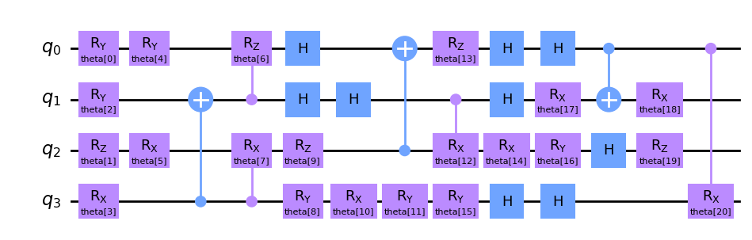
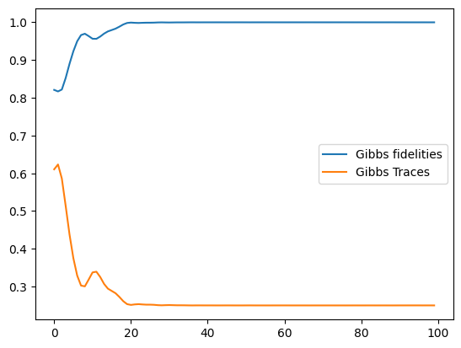
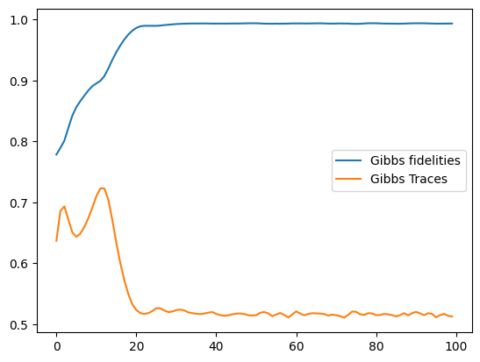
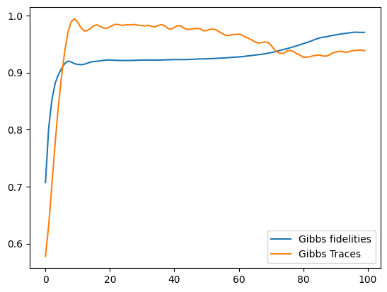
Circuit from GA, fixed depth = 10, compilation gibbs state
Beta = 0
Beta = 1
Beta = 5

